Slide 1
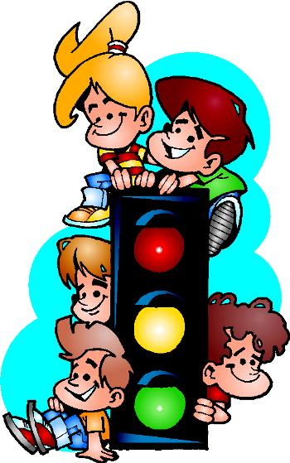
Презентация по правилам дорожного движения для детей 4-5 лет.
Выполнила : воспитатель
ОДО №296
Фрунзенского района
Богданова Татьяна Юрьевна

Slide 2
Цели презентации:
Закреплять знания о различных видах городского транспорта, особенностях их внешнего вида и назначения ( трамвай, троллейбус, автобус).
Знакомство со знаками дорожного движения «Пешеходный переход», «Остановка общественного транспорта», «Дети».
Закреплять знания о назначении светофора.

Slide 3
Задачи:
Расширить знания о переходах - подземном и наземном.
Обогащение знаний о транспорте.
Дать представление о том, что для общественного транспорта есть спец. отведенное место – остановка.
Дать представление о светофоре, как важнейшем атрибуте дорожно-транспортного движения.

Slide 4
Привет, ребята! Я светлячок.
Я очень люблю изучать правила дорожного движения, а вы?
Давайте изучать вместе!!!

Slide 5
Вот как много транспорта на дороге!!!А какие виды транспорта вы знаете???

Slide 6
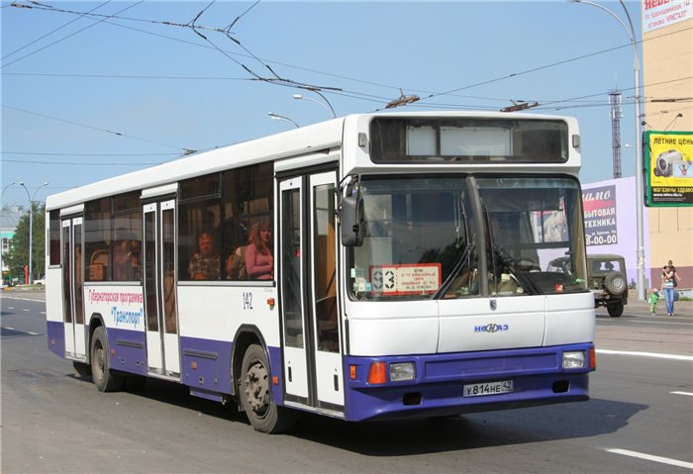
На колёсах едет дом. Люди могут ездить в нём. По бокам - большие окна, сверху - крыша, чтоб не мокнуть, Дом автобусом зовут, у него есть свой маршрут.

Slide 7
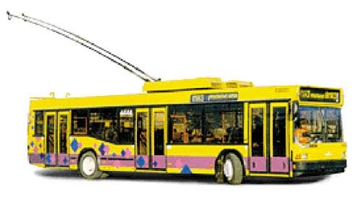
Вот троллейбус, он с усами. Едет он под проводами. Если ус вдруг соскользнёт, то троллейбус вмиг замрёт!

Slide 8
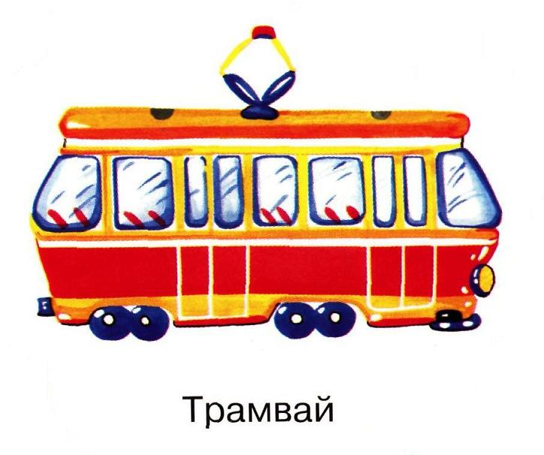
Дзинь-дзинь-дзинь! Что за звон? По рельсам катится вагон. Внутри креслица стоят, люди в креслицах сидят. Такой вагон, запоминай, называется трамвай.

Slide 9
А теперь, давай попробуем запомнить несколько дорожных знаков!

Slide 10
В этом месте пешеход Терпеливо транспорт ждет. Он пешком устал шагать, Хочет пассажиром стать.

Slide 11
Здесь наземный переход, Ходит целый день народ. Ты, водитель, не грусти, Пешехода пропусти!

Slide 12
Знает каждый пешеход Про подземный этот ход. Город он не украшает, Но машинам не мешает!

Slide 13
Посреди дороги дети, Мы всегда за них в ответе. Чтоб не плакал их родитель, Будь внимательней, водитель!

Slide 14
Ну вот , как здорово мы изучили с вами некоторые дорожные знаки!!! И наконец ,остался самый важный герой дорожного движения!

Slide 15
Светофор
У большого перекрестка
Подмигнул мне светофор.
И решил я очень просто
С ним затеять разговор.
"Побежим со мной вприпрыжку?" -
Я сказал. А он в ответ
Зажигает ярко красный
Запрещающий всё цвет.
Подмигнув мне желтым цветом,
Быть внимательным велел.
"Помню, помню я про это!" -
Я в ответ ему пропел.
Вдруг зажегся цвет зеленый.
Знаю я - пора идти!
"До свидания, светофорчик,
Всем - счастливого пути!"

Slide 16
Правило маленького светофора
Чтобы время перехода мог ты правильно узнать, У большого светофора надо маленький искать. Посмотри-ка, у него есть два глазика всего:
Если красный глаз горит, человечек в нём стоит. Значит, надо переждать, у дороги постоять. Светофор свой цвет меняет, глаз зелёный зажигает. Человечек в нём идёт - всё, свободен переход!

Slide 18
Вот как много мы узнали!!!

Slide 19
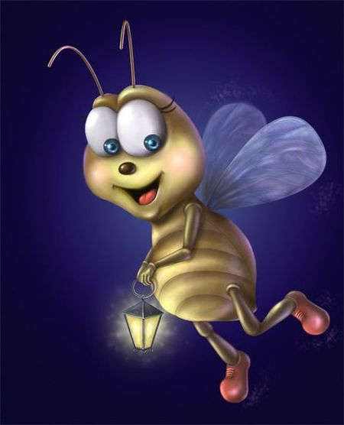
До свидания,ребята!
Всем ребятам умным ясно: Где дорога – там опасно! Отыщи-ка, пешеход Чёрно-белый переход! Не горит зелёный свет? Светофора вовсе нет? Что такое? Как же так? Посмотри на синий знак. Человечек в нём идёт? Значит – это переход. У дороги смирно встань, Не беги, не хулигань, Маму за руку бери, Вправо-влево посмотри! Приглашает переход: - Проходи по мне вперёд!

